Slide 1
Rivaroxaban with or without Aspirin in Stable Cardiovascular Disease
J.W. Eikelboom, S.J. Connolly, J. Bosch et coll.
DOI: 10.1056/NEJMoa1709118.

Slide 2
La question clinique
Chez le patient avec MVAS stable, est-ce que le rivaroxaban (ou Xarelto) seul ou en combinaison avec l’aspirine est plus efficace et sécuritaire que l’aspirine seule en prévention secondaire cardiovasculaire ?

Slide 3
Mise en situation
5-10 % des pt avec MCVAS ont un événement récidivant annuellement.
Aspirine diminue de 19 % le risque relatif d’ECV majeur p/r placebo.
AVK, seul ou en combo, sont plus efficace que l’AAS chez les pts avec MCAS mais sont associé à un plus haut risque de saignement, donc sont peu utilisé pour cette indication.
Efficacité des Anticoagulants Oraux Directs en prévention 2e ?

Slide 4
Méthode
Devis : essai comparatif à répartition aléatoire (double insu).
Population : 27 385 adultes avec MVAS stable (MCAS ou MVAP).

Slide 5
Méthode
Intervention : Rivaroxaban 2,5 mg BID + AAS 100 mg DIE vs rivaroxaban 5 mg DIE (+ Placebo d’AAS)
Contrôle : Aspirine 100 mg DIE (+ Placebo de Riva BID).
Objectifs : issue primaire d’efficacité : combinaison de mortalité CV, IM et AVC.
Issue primaire d’innocuité : saignements majeurs (ISTH modifié).

Slide 6
Méthode
Suivi : 23 mois
Suivi des patients = 99,8 %
Sites : 602 centres dans 33 pays (Canada, …)
Financement : Bayer

Slide 7
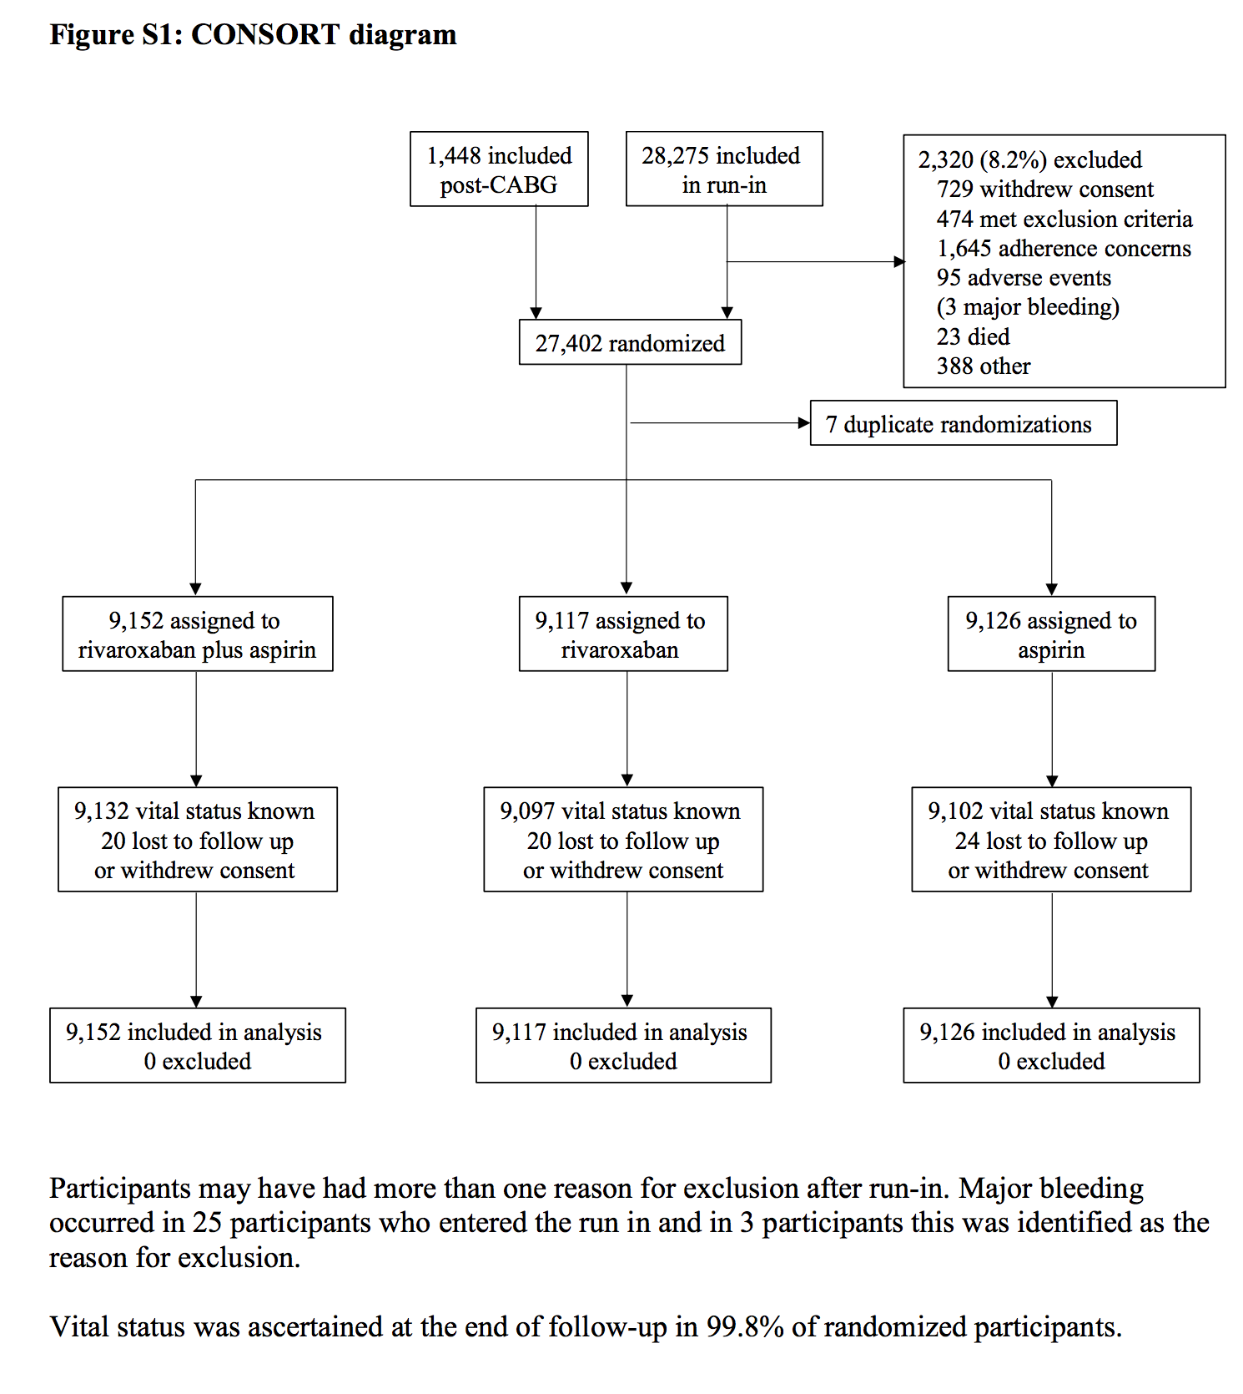
Résultats

Slide 8
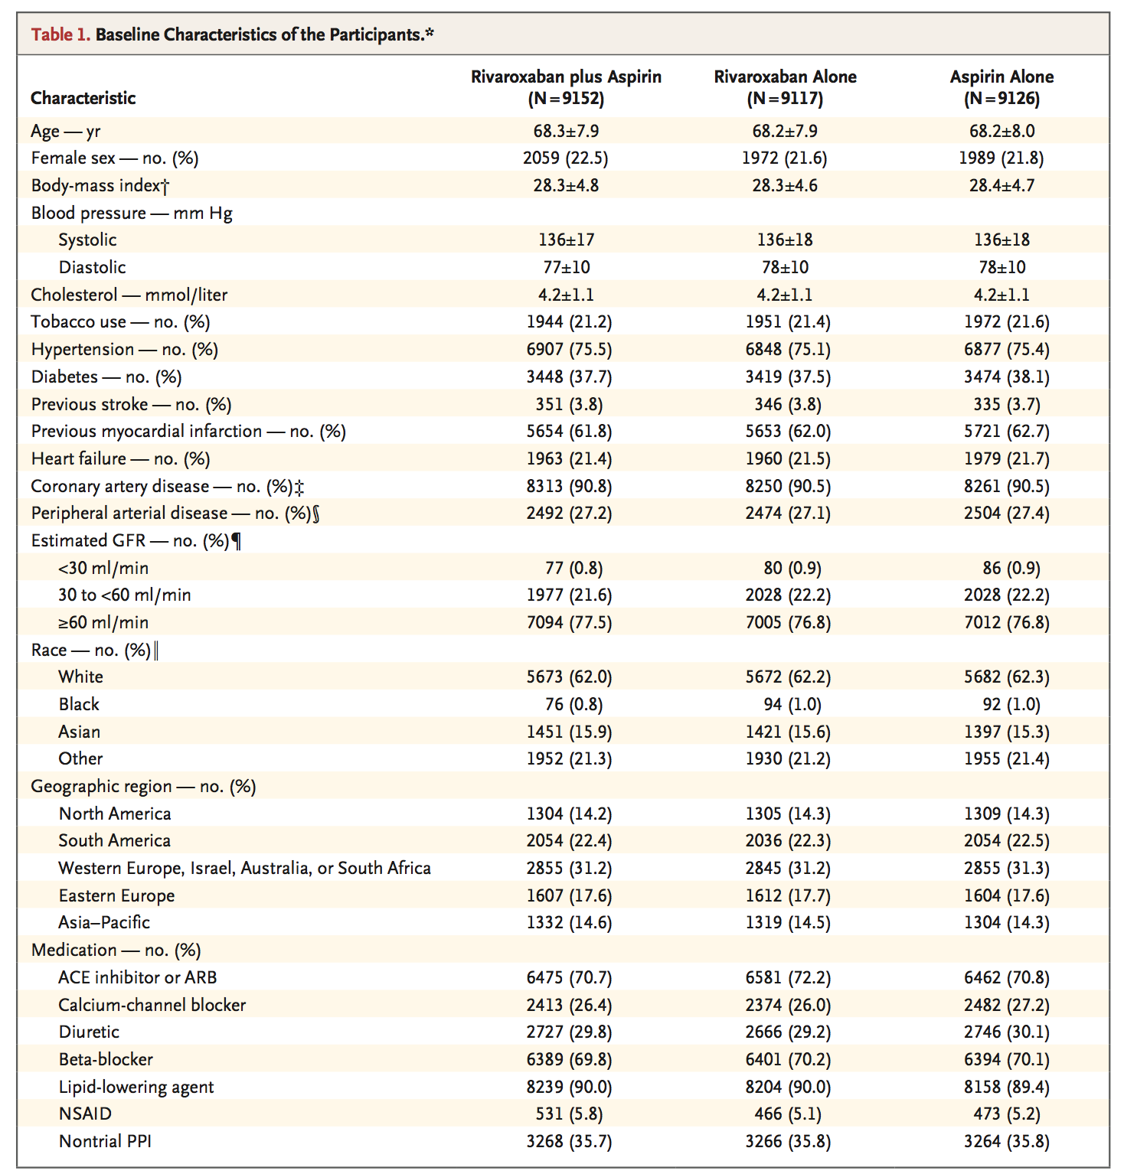

Slide 9
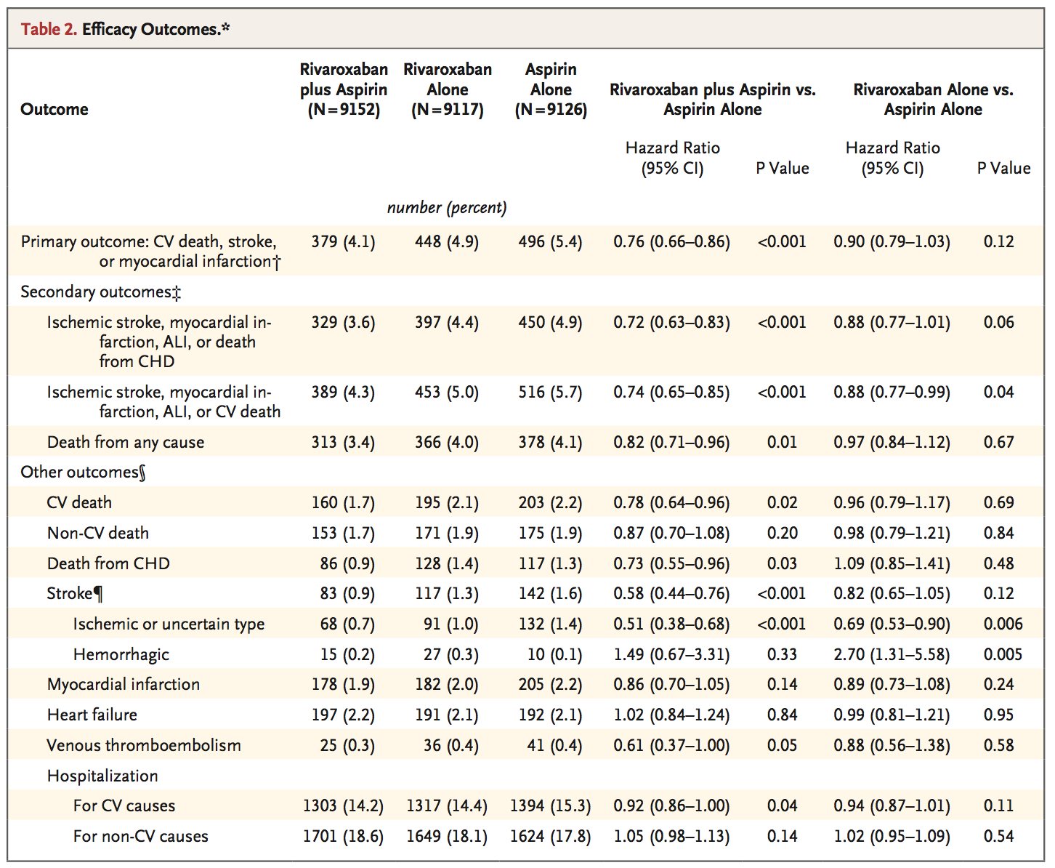
NNT = 78
(IC 95 % 52-148)

Slide 10
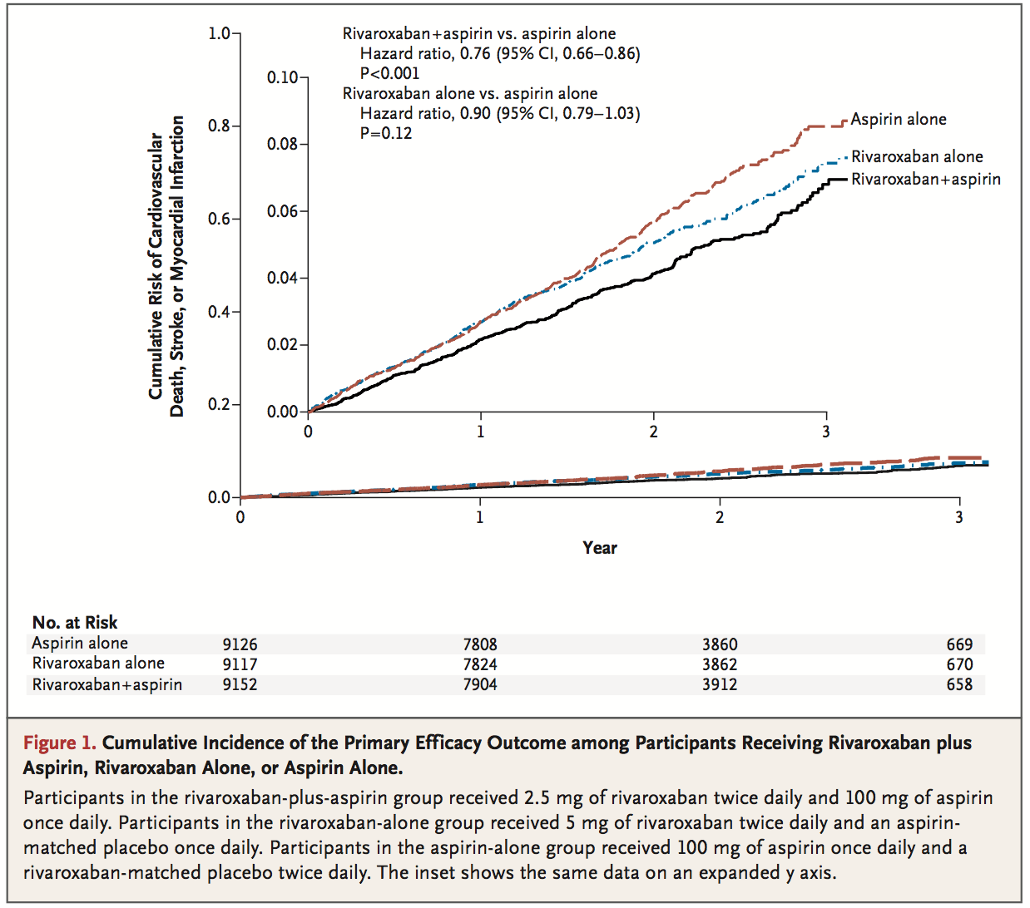

Slide 11
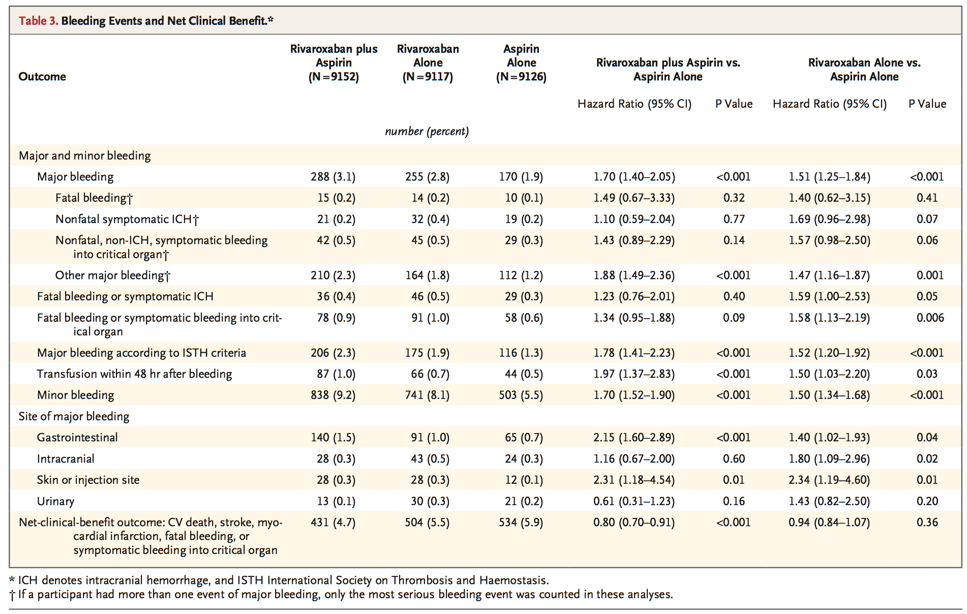
NNH = 77
(IC 95 % 57-120)
NNH = 88
(IC 95 % 56-203)

Slide 12
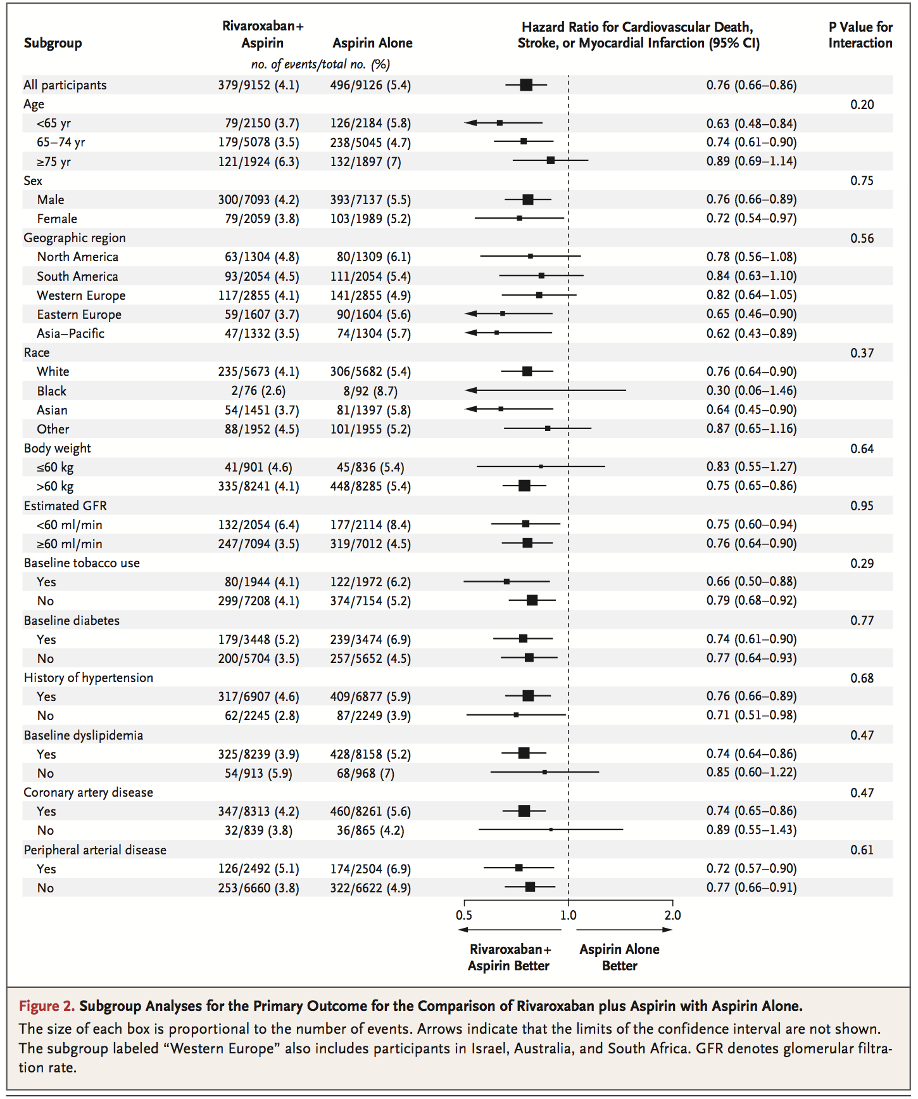

Slide 13
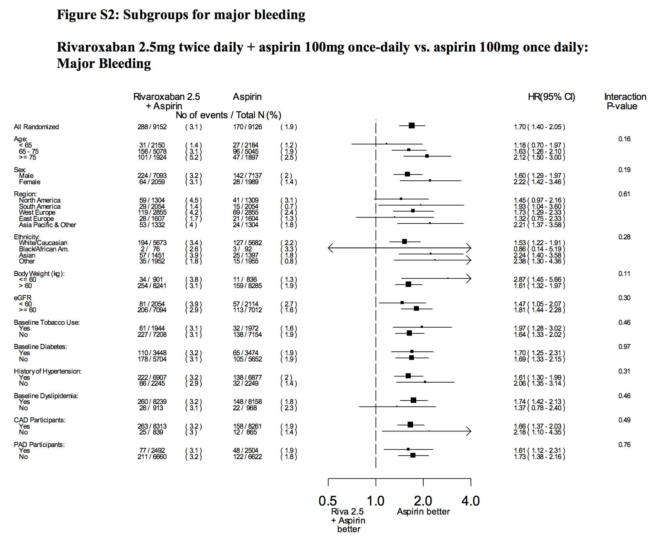

Slide 14
Conclusion
Chez les patients avec MVAS stable, ceux recevant la combinaison Riva 2,5 mg BID + AAS 100 mg DIE ont un meilleur pronostic CV et plus de saignements que ceux sous AAS seule. Les patients sous Riva 5 mg BID n’ont pas un meilleur pronostic CV que les patients sous AAS seule et ont plus de saignements.

Slide 15
Critique
Forces : grosse étude avec méthodologie solide sur une question importante. Effets importants sur paramètres cliniques significatifs.
Faiblesses : arrêt précoce de l’étude (possible surévaluation de l’effet bénéfique).
Période de run-in. Étude de l’industrie.
Généralisabilité un peu limitée (< 65 ans).
Pas applicable pour l’instant en pratique (coût-bénéfice ?).

Slide 16
Commentaires (lettre, éditorial, consensus)

Slide 17
Autres études de l’ESC 2017
Cannon CP, Bhatt DL, Oldgren J, Lip GYH, Ellis SG, Kimura T, et al. Dual Antithrombotic Therapy with Dabigatran after PCI in Atrial Fibrillation. N Engl J Med. 2017. doi: 10.1056/NEJMoa1708454.
Group HTRC. Effects of Anacetrapib in Patients with Atherosclerotic Vascular Disease. N Engl J Med. 2017. doi: 10.1056/NEJMoa1706444.
Hofmann R, James SK, Jernberg T, Lindahl B, Erlinge D, Witt N, et al. Oxygen Therapy in Suspected Acute Myocardial Infarction. N Engl J Med. 2017. doi: 10.1056/NEJMoa1706222.
Ridker PM, Everett BM, Thuren T, MacFadyen JG, Chang WH, Ballantyne C, et al. Antiinflammatory Therapy with Canakinumab for Atherosclerotic Disease. N Engl J Med. 2017. doi: 10.1056/NEJMoa1707914.

Slide 18
Autres études de l’ESC 2017
Miller V, Mente A, Dehghan M, Rangarajan S, Zhang X, Swaminathan S, et al; Prospective Urban Rural Epidemiology (PURE) study investigators. Fruit, vegetable, and legume intake, and cardiovascular disease and deaths in 18 countries (PURE): a prospective cohort study. Lancet. 2017 Aug 28. pii: S0140-6736(17)32253-5. doi: 10.1016/S0140-6736(17)32253-5.
Dehghan M, Mente A, Zhang X, Swaminathan S, Li W, Mohan V, et al; Prospective Urban Rural Epidemiology (PURE) study investigators. Associations of fats and carbohydrate intake with cardiovascular disease and mortality in 18 countries from five continents (PURE): a prospective cohort study. Lancet. 2017 Aug 28. pii: S0140-6736(17)32252-3. doi: 10.1016/S0140-6736(17)32252-3.

Slide 19
Autres articles de juillet
Li L, Geraghty OC, Mehta Z, Rothwell PM. Age-specific risks, severity, time course, and outcome of bleeding on long-term antiplatelet treatment after vascular events: a population-based cohort study. The Lancet. 2017;390(10093):490-9.
Stone JH, Tuckwell K, Dimonaco S, Klearman M, Aringer M, Blockmans D, et al. Trial of Tocilizumab in Giant-Cell Arteritis. N Engl J Med. 2017;377(4):317-28.
van der Hulle T, Cheung WY, Kooij S, Beenen LFM, van Bemmel T, van Es J, et al. Simplified diagnostic management of suspected pulmonary embolism (the YEARS study): a prospective, multicentre, cohort study. The Lancet. 2017;390(10091):289-97.

Slide 20
Autres articles d’août
Felker GM, Anstrom KJ, Adams KF, Ezekowitz JA, Fiuzat M, Houston-Miller N, et al. Effect of Natriuretic Peptide-Guided Therapy on Hospitalization or Cardiovascular Mortality in High-Risk Patients With Heart Failure and Reduced Ejection Fraction: A Randomized Clinical Trial. JAMA. 2017;318(8):713-20.
Gibson PG, Yang IA, Upham JW, Reynolds PN, Hodge S, James AL, et al. Effect of azithromycin on asthma exacerbations and quality of life in adults with persistent uncontrolled asthma (AMAZES): a randomised, double-blind, placebo-controlled trial. The Lancet. 2017;390(10095):659-68.
Park SY, Freedman ND, Haiman CA, Le Marchand L, Wilkens LR, Setiawan VW. Association of Coffee Consumption With Total and Cause-Specific Mortality Among Nonwhite Populations. Ann Intern Med. 2017;167(4):228-35.
Tsujimoto T, Kajio H, Sugiyama T. Association Between Caffeine Intake and All-Cause and Cause-Specific Mortality: A Population-Based Prospective Cohort Study. Mayo Clin Proc. 2017;92(8):1190-202.

Slide 21
Autres articles d’août
Pollack CV, Jr., Reilly PA, van Ryn J, Eikelboom JW, Glund S, Bernstein RA, et al. Idarucizumab for Dabigatran Reversal - Full Cohort Analysis. N Engl J Med. 2017;377(5):431-41.
Rolnik DL, Wright D, Poon LC, O'Gorman N, Syngelaki A, de Paco Matallana C, et al. Aspirin versus Placebo in Pregnancies at High Risk for Preterm Preeclampsia. N Engl J Med. 2017;377(7):613-22.
Shroyer AL, Hattler B, Wagner TH, Collins JF, Baltz JH, Quin JA, et al. Five-Year Outcomes after On-Pump and Off-Pump Coronary-Artery Bypass. N Engl J Med. 2017;377(7):623-32.

Slide 22
Guides de pratique du mois
Moayyedi PM, Lacy BE, Andrews CN, Enns RA, Howden CW, Vakil N. ACG and CAG Clinical Guideline: Management of Dyspepsia. Am J Gastroenterol. 2017;112(7):988-1013.
Shen WK, Sheldon RS, Benditt DG, Cohen MI, Forman DE, Goldberger ZD, et al. 2017 ACC/AHA/HRS Guideline for the Evaluation and Management of Patients With Syncope: Executive Summary: A Report of the American College of Cardiology/American Heart Association Task Force on Clinical Practice Guidelines and the Heart Rhythm Society. Circulation. 2017;136(5):e25-e59.
Yancy CW, Jessup M, Bozkurt B, Butler J, Casey DE, Jr., Colvin MM, et al. 2017 ACC/AHA/HFSA Focused Update of the 2013 ACCF/AHA Guideline for the Management of Heart Failure: A Report of the American College of Cardiology/American Heart Association Task Force on Clinical Practice Guidelines and the Heart Failure Society of America. Circulation. 2017;136(6):e137-e61.
Kowal-Bielecka O, Fransen J, Avouac J, Becker M, Kulak A, Allanore Y, Distler O, et al; EUSTAR Coauthors. Update of EULAR recommendations for the treatment of systemic sclerosis. Ann Rheum Dis. 2017 Aug;76(8):1327-1339.
Buckley L, Guyatt G, Fink HA, Cannon M, Grossman J, Hansen KE, et al. 2017 American College of Rheumatology Guideline for the Prevention and Treatment of Glucocorticoid-Induced Osteoporosis. Arthritis Rheumatol. 2017;69(8):1521-37.

Slide 23
